Slide 1
Daily Report
陳泓量
2007072 / TC
2020.08.06

Slide 2
今日專案進度
1.UAC卡控ML8AB1,ML8AV1有登入權限
2.字串轉換code研究
3.補值資料傳送測試

Slide 3
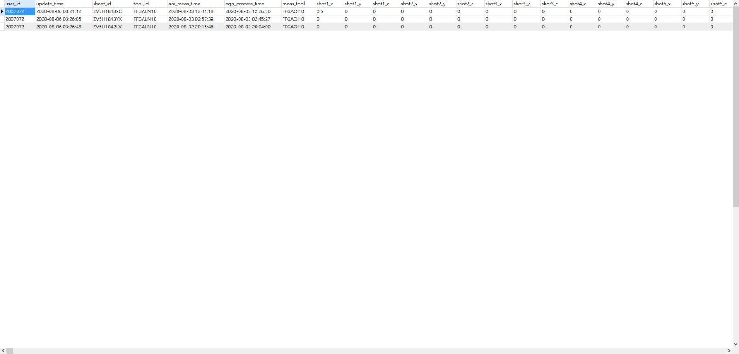
補值資料傳送
Get user_id

Slide 4
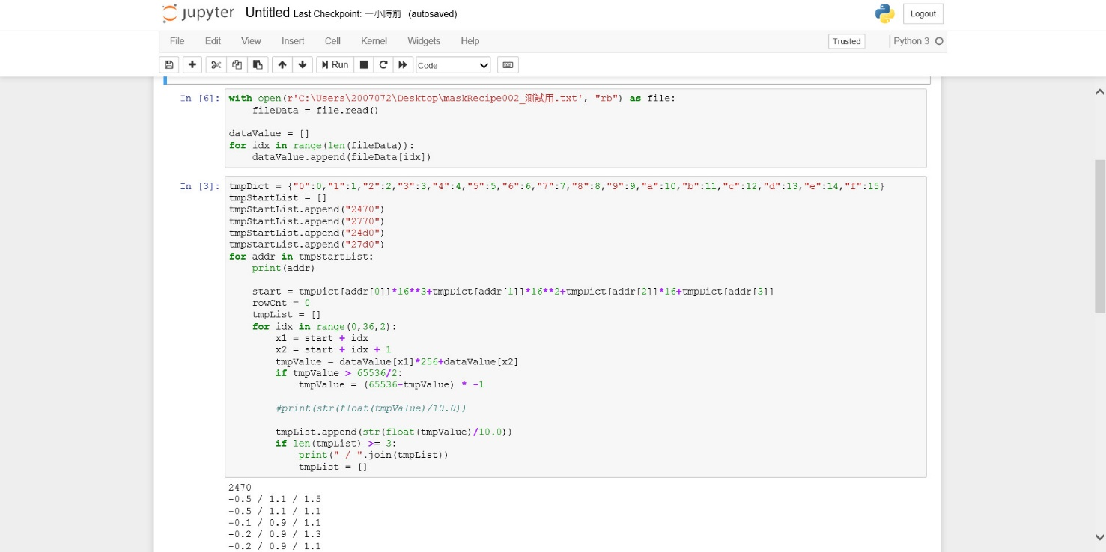
字串轉換code研究-轉成10進制
(原來是二進制)

Slide 5
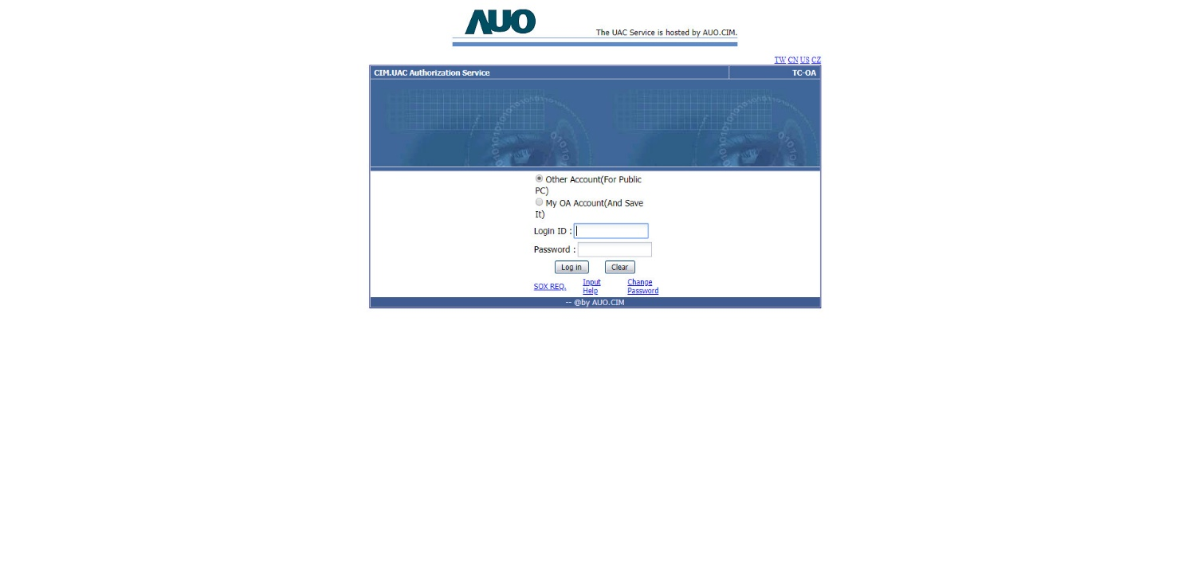
UAC卡控

